Slide 1

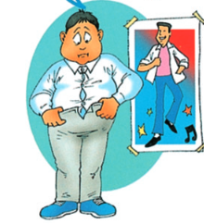
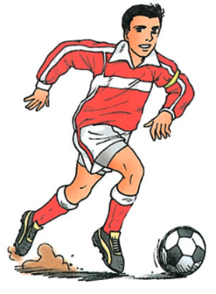
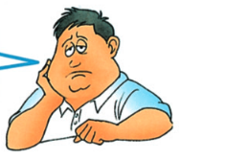
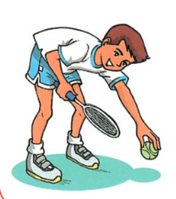
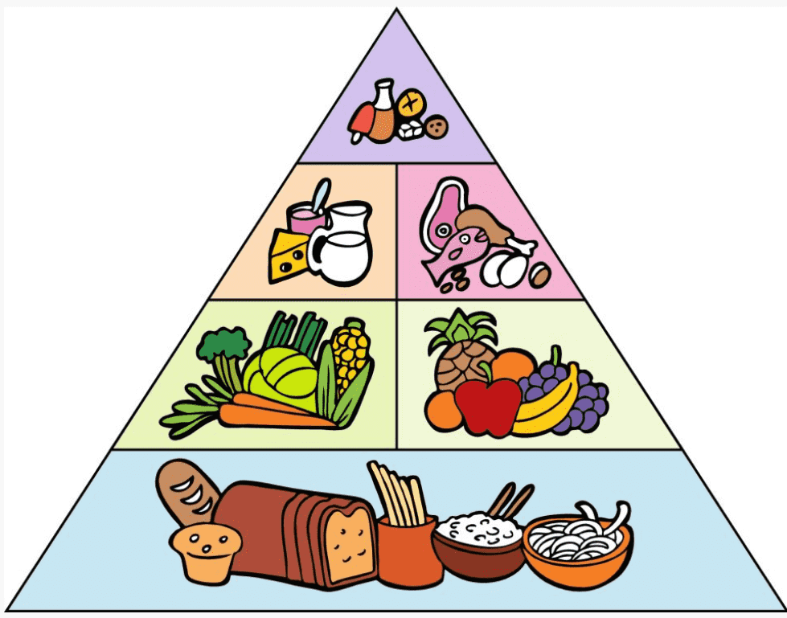
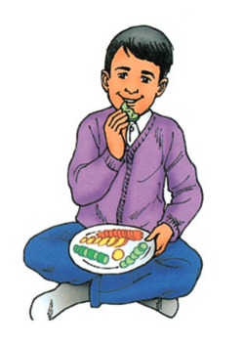
الوحدة الثانية : الغذاء والصحة- الدرس الثاني:
1-الغذاء المثالي للشخص الرياضي. 2- حدد أهدافك لتغيير سلوكك الغذائي3- أرصد مدى تحقيق أهدافك الصحية. 4- استخدم روزنامة تحديد الأهداف وأتابع مدى تحقيقها. 5-احذر الوزن الزائد الذي يؤدي إلى السمنة ومن ثم إلى البدانة. 6- البدانة والوجبات السريعة.
الصفحة 67-82
مادة التربية الأسرية
الصف السادس الابتدائي
الدرس الثاني - وحدة الغذاء والصحة -مادة التربية الأسرية-الصف السادس الابتدائي

Slide 2


  أهداف الدرس
  في نهاية الدرس سيكون الطالب قادرًا على أن :
يحدد أنواع الأطعمة الملائمة للشخص الرياضي.
يوضح المقصود بالأطعمة الفارغة الطاقة.
يخطط لأهداف لتغيير سلوكه الغذائي.
يقيم مدى تحقيق الأهداف الصحية التي حددها هو وأفراد أسرته.
يستنتج محاذير الوزن الزائد والسمنه والبدانه.
الدرس الثاني - وحدة الغذاء والصحة - مادة التربية الأسرية-الصف السادس الابتدائي

Slide 3

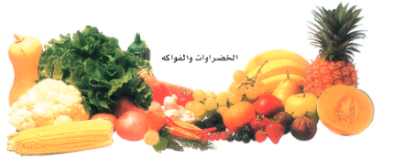
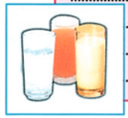
الغذاء المثالي للشخص الرياضي
أتناول طعامًا كالفاكهة أو اشرب عصيرًا طبيعيًا بعد التدريب لتوافر الكربوهيدرات فيها
نشاط تدريبي رقم( 1) الكتاب صفحة رقم 67 تخيل نفسك لاعبًا في فريق كرة القدم أو كرة السلة وتقوم بتدريبات يومية . أكمل تسجيل بعض الأطعمة الملائمة لك.
تناول الكثير من السلطة مع الوجبة التي تحتوي على البطاطس أو الأرز الأبيض أو المعكرونة غير الكاملة ( المصنوعة من الدقيق الأبيض ) لأنها أطعمة تطلق السكر في الدم بسرعة ، بينما السلطة تؤدي إلى بطء هذه العملية أكثر من الخضراوات الجذرية الأخرى وأطعمة الحبوب الكاملة .
تناول الحبوب الكاملة والخبز الأسمر
الغذاءالمثالي للرياضيين أطعمة تطلق السكر ببطء في الدورةالدموية هل عرفت لماذا؟
الخضراوات والفواكة
شرب العصائر الطازجة باستمرار
تناول البقوليات مثل اللوبيا والحمص والعدس
الدرس الثاني - وحدة الغذاء والصحة -مادة التربية الأسرية-الصف السادس الابتدائي

Slide 4
الأنشطة التقييمية للهدف الأول
أجب عن الأسئلة التالية ؟
إظهار الإجابات
تخيل نفسك لاعب كرة وتقوم بتدريبات يومية
ما هي الأطعمة الملائمة للجسمك؟ .................... ................... ............................. ................................ .................................................................
الحبوب الكاملة
الفواكه
الخضراوات
الحليب ومشتقاته
البقوليات
عالية طالبة في الصف السادس وهي لاعبة في فريق كرة السله ماذا ننصحها أن تتناول؟ الخبز الأبيض أو الخبز الأسمر؟؟
الخبز الأسمر
الأفضل هو الخبز ..........................
لماذا اخترتِ هذا الخبز ؟..................................................................
لأنه يحتوي على الكربوهيدرات وهو من الأطعمة التي تطلق السكر ببطء
الدرس الثاني - وحدة الغذاء والصحة -مادة التربية الأسرية-الصف السادس الابتدائي

Slide 5


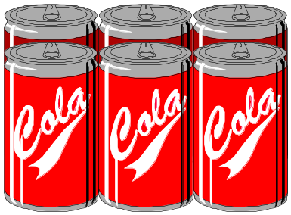
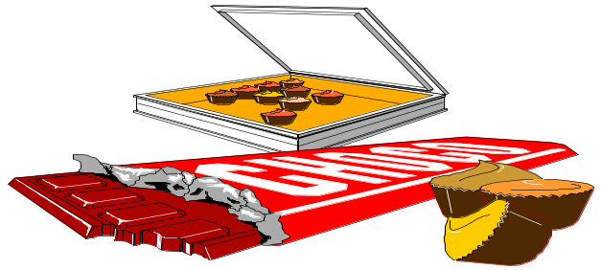
هي الأطعمة فارغة الطاقة !!
الغذاء المثالي للشخص الرياضي
نشاط تدريبي رقم( 1) الكتاب صفحة رقم 68ما هوالغذاء المثالي للشخص الرياضي؟
تناول الأطعمة عالية الألياف يبقى الطعام فترة أطول في المعدة وباستمرار الهضم يستمر انطلاق السكر في الدم ببطئ فيحتفظ الرياضي بطاقتة طوال فترةاللعب أو التدريب.
القهوة
بعض أنواع الأطعمة تؤثر سلبًا في مستويات الطاقة في الجسم فيشعر الشخص بعد فترة من تناولها بالتعب والخمول . هل تعرف ما أسم هذه الأطعمة ؟
الشاي
سميت بهذا الاسم لأنها تعطي احساس
بالحيوية والنشاط فور تناولها ثم بعد فترة من تناولها يشعر الشخص بالتعب والخمول ومن هنا سميت بفارغة الطاقةأي طاقتها محددة لوقت ثم تأتي الرغبة في تناولها فور انتهاء مفعولها لأنها تحتوي مادة ( الكافيين ) مما يؤدي لإدمان المنبهات .
المشروبات الغازية
الشكولاته
الدرس الثاني - وحدة الغذاء والصحة -مادة التربية الأسرية-الصف السادس الابتدائي

Slide 6
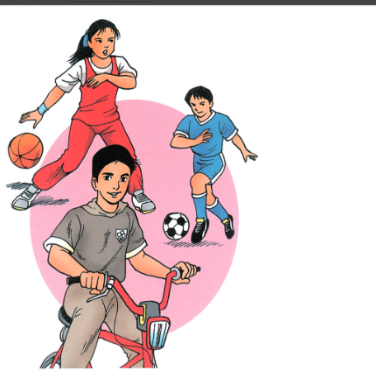
الغذاء المثالي للشخص الرياضي
نشاط تدريبي رقم( 1) الكتاب صفحة رقم 68-69عدد الأضرار الناتجة من تناول الأطعمة الفارغة للطاقة ؟
تسبب ما يسمى بإدمان المنبهات.
تسبب هشاشة العظام والسمنة .
يرتفع مستوى السكر في الدم وكثرة إفراز الأنسولين من البنكرياس مما يسبب تلف البنكرياس والإصابة بمرض السكري.
.
الدرس الثاني - وحدة الغذاء والصحة -مادة التربية الأسرية-الصف السادس الابتدائي

Slide 7
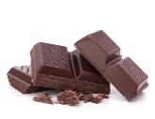



إظهار الإجابات
الأنشطة التقييمية للهدف الثاني
أولاً: اكمل الفراغات التالية:
بالنشاط
الشكولاته
3مادة الكافيين تجعل الشخص يشعر ......................... في البداية، لذلك فهو يرغب في تناول كمية أكبر بمجرد انتهاء مفعولها.
الأطعمة الفارغة للطاقة
الشاي
القهوة
4-الأنسولين يقوم بالمحافظة على مستوى ......................................... في الدم .
السكر
المشروبات
الغازية
2- بعض الأطعمة تؤثر سلبا على مستويات الطاقة في الجسم وقد تسبب لة بعض الأضرار أذكر ما الأضرار التي تسببها تناول الأطعمة الأتية : -
- المشروبات الغازية ..............................................
- القهوة والشاي........................................................
- الشوكولاتة...........................................................
تسبب هشاشة العظام والسمنة .
تسبب ما يسمى بإدمان المنبهات.
يرتفع مستوى السكر في الدم والأصابة بمرض السكري
الدرس الثاني - وحدة الغذاء والصحة -مادة التربية الأسرية-الصف السادس الابتدائي

Slide 8
حدّد أهدافك لتغيير سلوكك الغذائي
كلما أردت إحداث أي تغيير في سلوكك وعاداتك الغذائيةفإن أول شيء تفعله أن تحدد الهدف وإليك بعض الأمثلة .
كيف تضع أهدافك لتكون قابلة للتحقيق ؟
1- أتناول وجبة فطور متوازنه يوميًا.
أعرف كيف أنفذه
2- أشرب من 8 الى 10 اكواب من الماء يوميًا.
هدفي
صغير
3- اقلل من تناول المشروبات الغازية بحيث لا تزيد عن مره في الأسبوع .
أحتاج إليه
4- امارس التمارين الرياضية 30 دقيقة أو أكثر بمعدل 4 مرات في الأسبوع.
تذكر أن أفصل أنواه الأهداف هي ما يمكنك تحقيقها وإلا فإنك ستتخلى عن فكرة إجراء أي تغيير أو تعديل .
يمكن ملاحظة
التقدم في التحقيق
يمكنني
تحقيقه
الدرس الثاني - وحدة الغذاء والصحة -مادة التربية الأسرية-الصف السادس الابتدائي

Slide 9
ارصد مدى تحقق الأهداف الصحية
نشاط تدريبي رقم( 2) الكتاب صفحة رقم 72حدد أهدافك الغذائية الصحية واستعن بروزنامة الأهداف لتحقيقها
أتناول الخضراوات والفاكهة بكثرة في وجباتي اليومية .
ضع علامة (√) لتدل علي تحقيق الهدف في اليوم الموضح بالجدول التالي وارصد مدى تحقيق الهدف كما مبين :
إلى أي مدى تحققة اهدافك الصحية ؟
الهدف المراد تحقيقه | أيام الأسبوع |  |  |  |  |  |  | مدي تحقيق الهدف
 | السبت | الأحد | الاثنين | الثلاثاء | الأربعاء | الخميس | الجمعة
أتناول الخضراوات والفاكهة في وجباتي اليومية | √ |  | √ | √ |  | √ | √
أشرب العصائر الطازجة بدلاً من المشروبات الغازية |  | √ | √ | √ | √ | √ | √
أتناول وجبة فطور متوازنة | √ | √ | √ |  |  | √ | √
أمضغ كل لقمة 20 مره قبل بلعها |  |  | √ | √ | √ | √
الهدف المراد تحقيقه | أيام الأسبوع |  |  |  |  |  |  | مدي تحقيق الهدف
 | السبت | الأحد | الاثنين | الثلاثاء | الأربعاء | الخميس | الجمعة
أتناول الخضراوات والفاكهة في وجباتي اليومية
أشرب العصائر الطازجة بدلاً من المشروبات الغازية
إذا كان مجموع ما حصلت عليه من نقاط على مدار الأسبوع يزيد على خمس نقاط، فهذا يدل على اهتمامك بصحة جسمك، ومثابرتك على تحقيق أهدافك.
الدرس الثاني - وحدة الغذاء والصحة -مادة التربية الأسرية-الصف السادس الابتدائي

Slide 10
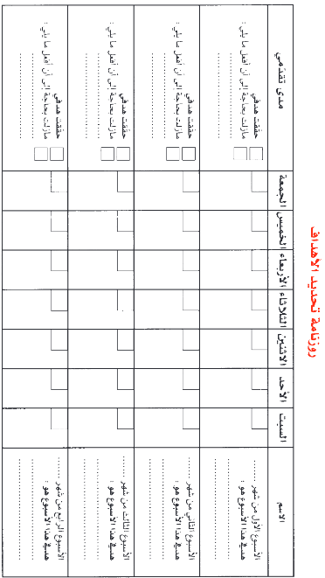
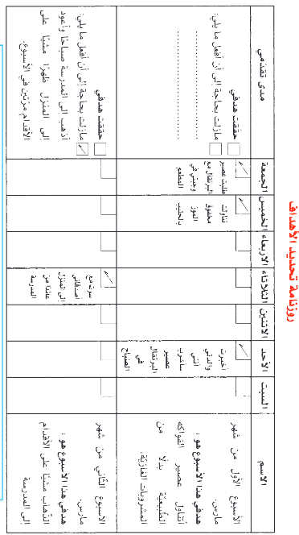
استخدم روزنامة تحديد الأهداف وأتابع مدى تحقيقها
نشاط تدريبي رقم( 3) الكتاب صفحة رقم 74قم بتصوير روزنامة تحديد الأهداف ثم ضع أهدافًا ترغب في تحقيقها والأعمال التي ستقوم بها لتحقيق كل هدف ثم قوّم مدى تحققها؟
الدرس الثاني - وحدة الغذاء والصحة -مادة التربية الأسرية-الصف السادس الابتدائي

Slide 11
إظهار الإجابات
الأنشطة التقييمية للهدف الثاني
س1: ضع لنفسك 4أهداف تساعدك في التغير من سلوكك الغذائي؟
هدفي صغير
------------------------------------------------------------------------------------------------------------------------------------------------------------------------------------------------------------------------------------------------
أتناول وجبات صحية
أعرف كيف أنفذه
أحتاج إليه
س2: كيف تضع أهدافك ؟
أقلل من البطاطس المحمرة والسمبوسة.
أمضغ كل لقمة (20) مرة قبل بلعها .
يمكن ملاحظة
التقدم في التحقيق
يمكنني
تحقيقه
اكثر ممن تناول الخضروات والفاكه

Slide 12
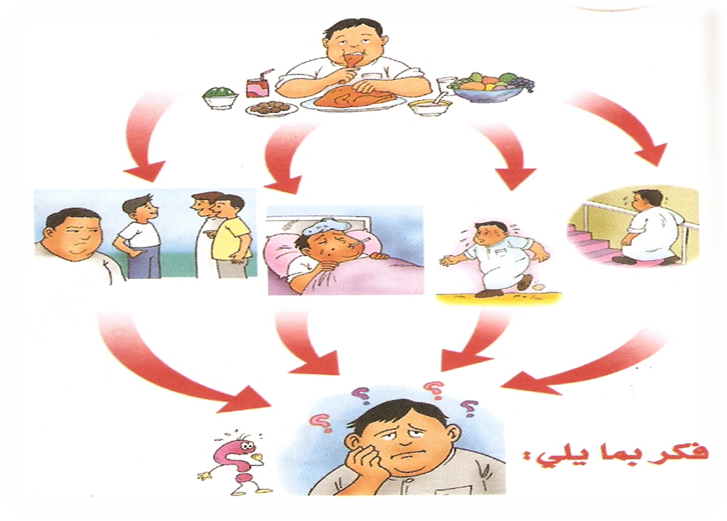
احذر الوزن الزائد الذي يؤدي إلى السمنة ومن ثم البدانة
نشاط تدريبي رقم( 4) الكتاب صفحة رقم 75
ما الأخطار المترتبه من هذه المشكلة؟
ما المشكلة التى يعانى منها هذا الصبى ؟
ما اسباب هذه المشكلة فى رأيك ؟
ما هى طرق الوقاية من هذه المشكلة ؟
الدرس الثاني - وحدة الغذاء والصحة -مادة التربية الأسرية-الصف السادس الابتدائي

Slide 13


احذر الوزن الزائد الذي يؤدي الى السمنة ومن ثم البدانة
تابع نشاط تدريبي رقم( 4) الكتاب صفحة 76 ما هو المصطلح الدارج لوصف حجم وشكل الشخص فى المرحل التي بالصورة ؟
ما المشكلة التى يعانى منها هذا الصبى ؟
بدانة مفرطة
عرف البدانة؟
وزن طبيعى
وزن زائد
سمنة
بدانة
بدانة مفرطة
هو زيادة الوزن عن المعدل الطبيعي، وتراكم الدهون في مناطق مختلفة من الجسم.
ارجع الى شريحة 9
الدرس الثاني - وحدة الغذاء والصحة -مادة التربية الأسرية-الصف السادس الابتدائي

Slide 14
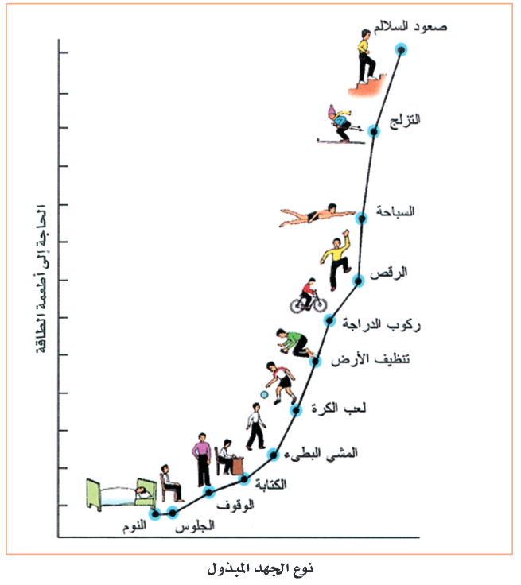
أسباب السمنة
تابع نشاط تدريبي رقم( 4) الكتاب صفحة رقم 75
الاستعداد الوراثي : خاصة إذا كان أحد الأبوين أو كليهما مصابين بالسمنة.
التغذية المفرطة:حيث يعتقد أن الطفل السمين هو الطفل الأقوى في المستقبل.
عدم تنويع الغذاء : من خلال الإكثار من النشويات والدهون ( الوجبات السريعة ) التي توفر سعرات حرارية عالية يخزنها الجسم على هيئة دهون.
علاقة الجهد المبذول وحاجة الجسم إلى أطعمة الطاقة .
ارجع الى شريحة 9
الدرس الثاني - وحدة الغذاء والصحة -مادة التربية الأسرية-الصف السادس الابتدائي

Slide 15
أخطار السمنة
تابع نشاط تدريبي رقم( 4) الكتاب صفحة رقم 75
تؤثر على صحة القلب وتسبب تضخمه وارتفاع ضغط الدم وتصلب الشرايين.
آثار اجتماعية ونفسية مثل الخجل والانعزال وعدم مشاركة الآخرين في الألعاب والمناسبات المختلفة .
آلام مفاصل الركبة الناتج عن ثقل الجسم .
الشعور بالكسل والخمول.
المظهر ومشاكل انتقاء الملابس.
ارجع الى شريحة 9
الدرس الثاني - وحدة الغذاء والصحة -مادة التربية الأسرية-الصف السادس الابتدائي

Slide 16
طرق الوقاية من السمنة
تابع نشاط ( 4)
ممارسة التمارين الرياضية ( كالمشي / ركوب الدراجة / السباحة ).
التعرف على السبب الرئيسي للسمنة ( هل هو مرض وراثي أم نفسي أم عادات غذائية خاطئة ).
الامتناع عن الوجبات السريعة والاطعمة السكرية وخاصة الحلويات.
تناول الخضراوات والفاكهة حسب الحصص المقررة.
ضرورة الإكثار من شرب الماء بمعدل 1.5 -2 لتر يوميًا مع تخفيف استعمال الملح إلى حد معقول حيث أن زيادة الملح عن الكمية المناسبة تساعد على اختزان الماء في الجسم مما يؤدي إلى زيادة الوزن.
الدرس الثاني - وحدة الغذاء والصحة -مادة التربية الأسرية-الصف السادس الابتدائي

Slide 17
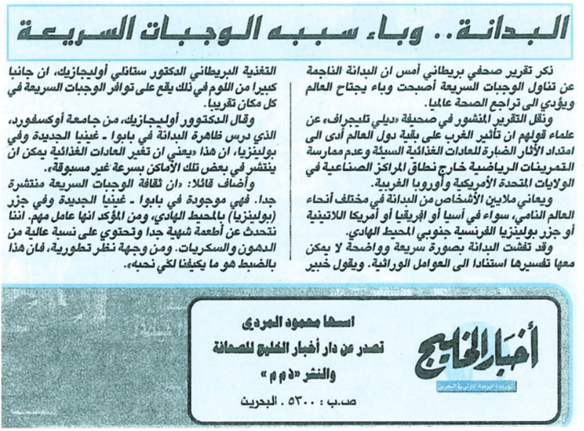
البدانه والوجبات السريعة
نشاط تدريبي رقم( 5) الكتاب صفحة رقم 77
اقراء التعليق الذي ورد في جريدة أخبار الخليج حول مساوئ تناول الوجبات السريعة ثم اجب عن الأسئلة الواردة في الكتاب صفحة 77 في ملف الأنجاز .
الدرس الثاني - وحدة الغذاء والصحة -مادة التربية الأسرية-الصف السادس الابتدائي

Slide 18
إظهار الإجابات
الأنشطة التقييمية للهدف الخامس
اجب عن الأسئلة التالية :
1- ما الأسباب التي تؤدي الى زيادة وزن الجسم عن المعدل الطبيعي ؟
........................... ..................................
................................ ................................
التغذية المفرطة
الاستعداد الوراثي
2- ما الأثار المترتبة على إصابة الفرد بالسمنة ؟
علاقة الجهد المبذول وحاجة الجسم إلى أطعمة الطاقة .
عدم تنويع الغذاء
الشعور بالكسل والخمول
......................................
..................................
..................................
3-ما هي الأثار النفسية والأجتماعية التي تحدث نتيجة إصابة الفرد بالسمنة ؟
تؤثر على صحة القلب
الانعزال وعدم مشاركة الآخرين
............................................................................- -------------------------------------------------
الخجل
آثار اجتماعية ونفسية
4-البدانة ... وباء سببه الوجبات السريعة ما رأيك في هذة المقولة ؟
نعم انا من مؤيدي هذا الكلام
----------------------------------------------------------------------------------------------------------------
لأن الوجبات السريعة تحتوي على نسب عالية من الدهون التي تسبب الأمراض والسمنه .
الدرس الثاني - وحدة الغذاء والصحة -مادة التربية الأسرية-الصف السادس الابتدائي

Slide 19
انتهى الدرس مع تمنياتنا لكم بالتوفيق
الدرس الثاني - وحدة الغذاء والصحة -مادة التربية الأسرية-الصف السادس الابتدائي

